Slide 1
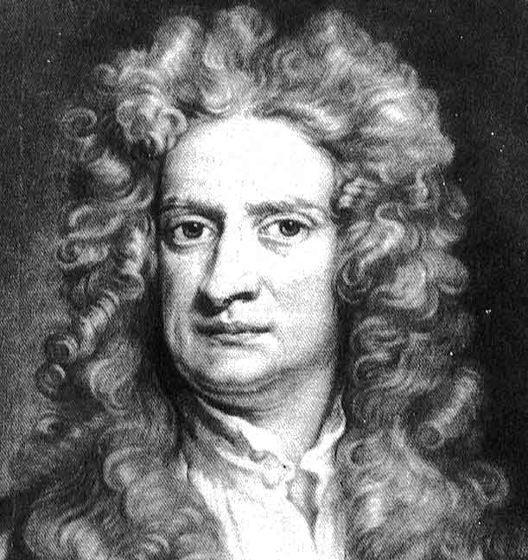
Isaac Newton

Slide 2
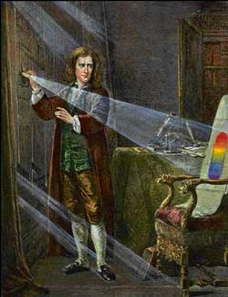
Življenje :
Isaac Newton se je rodil 4. januarja 1643 po Galileovem koledarju ,če pa po starem angleškem koledarju pa 25. december 1642 † 31.marec 1728 (85let)
Bil je angleški fizik,matematik,astronom,filozof,ezoterik in alkimist.
Leta 1665 je brez težav, a tudi brez posebnih uspehov končal študij.
Preživel je prisilne počitnice v domači vasi. Imel je veliko časa za razmišljanje in tedaj naj bi odkril infinitezimalni račun in splošni gravitacijski zakon ter razstavil belo svetlobo na mavrico.
Njegov življenjepisec pravi, da »v zgodovini znanosti ni primerov, ki bi jih lahko primerjali z Newtonovimi dosežki« v tem poldrugem letu.
Vendar vse kaže, da ni bilo čisto tako. Po vsej verjetnosti je Newton tedaj zares razmišljal o gibanju Lune in planetov in o svetlobi, ker sta ti vprašanji zaposlovali vse tedanje fizike.
Morda se je tedaj odločil, kaj bo raziskoval, a čas vsaj za obe fizikalni odkritji še ni dozorel.
Newton se je lotil raziskovanja svetlobe in uspehi pri tem so mu leta 1672 odprli pot v Kraljevo družbo, angleško akademijo znanosti.

Slide 3
Profesor :
Po ponovnem odprtju univerze leta 1667 so Newtona sprejeli med člane Trinity Collegea. Dve leti zatem je odšel v pokoj njegov učitelj Isaac Barrow prav z namenom, da bi prepustil častno mesto Lucasianovega profesorja matematike svojemu genialnemu učencu. Profesorsko mesto je Newtona razbremenilo služenja denarja z inštrukcijami, a je moral v zameno pripraviti določeno število predavanj na leto. Prva tri leta (1670-1672) je predaval nova spoznanja v optiki, ki jih je zbral v eseju O barvah, kasneje pa objavil kot prvo poglavje v svoji Optiki.
Njegova spoznanja o naravi barv je v svet ponesla Kraljeva združba iz Londona
Newton naslednje leto poslal tekst o naravi barv, ki je bi večinoma kar dobro sprejet, čeprav je izzval nekaj kritik.
Med najhujšimi kritiki Newtonovega spisa je bil Robert Hooke, ki se je imel za izvedenca v optiki. Napisal je uničujočo kritiko spisa takratnega novinca v znanstvenih krogih. Še normalnega človeka kritika potre, kaj šele čustveno neuravnovešenega Newtona. Po tem neljubem dogodku se je Newton zaprl pred svetom in delal le še zase.

Slide 4
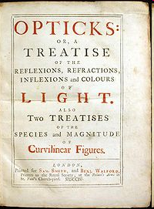
Newtonovi zakoni
prvi Newtonov zakon
drugi Newtonov zakon
tretji Newtonov zakon
sile s katerimi se pogosto srečujemo
gravitacijska sila
normalna sila podlage
sila trenja/lepenja
sila vrvice
natezna/tlačna sila
centrifugalna/centrip. sila
dvojica sil
magnetna sila
delo sile
delo pri vrtenju
delo tlaka
električno delo
Notes:
bklaonfnivogmxise

Slide 5
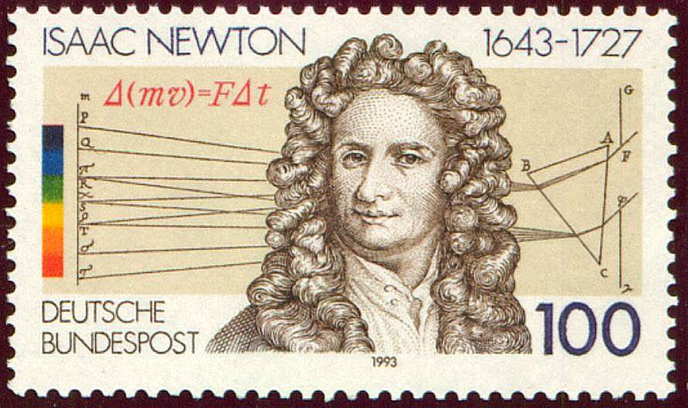
Isaac Newton na nemški poštni znamki.

Slide 6
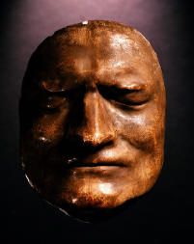
Starost :
V zgodnjih devetdesetih letih 17. stoletja je poslal Locku kopijo rokopisa, v katerem je poskušal dokazati, da so deli Svetega pisma, ki govorijo o sveti Trojici, potvorbe izvirnega teksta. Ko je Locke poskušal sestavek objaviti, se je Newton zbal, da bi zaradi svojih kontroverznih stališč zabredel v težave, in sestavka ni dovolil natisniti. V kasnejših letih je veliko časa namenil interpretaciji Danijelovih in Janezovih pridig ter kronologiji starih kraljestev. Obe deli so objavili šele po njegovi smrti.
V Gottfriedu Wilhelmu Leibnizu je našel Newton bolj enakovrednega tekmeca. Danes je popolnoma jasno, da je infinitezimalni račun Newton iznašel, preden se je Leibniz sploh začel resno zanimati za matematiko. Vendar je kasneje Leibniz prišel do podobne teorije popolnoma neodvisno in jo uspel prvi objaviti leta 1684. V Principii je Newton samo nakazal na svoje odkritje, natisnil pa ga je šele kot dodatek v Optiki leta 1704. Newton se javno v spor ni vtikal, je pa objavljal svoja pisma pod imeni mlajših kolegov. Kot predsednik Kraljeve družbe je ustanovil celo komisijo, ki naj bi razrešila spor, hkrati pa skrivno sam napisal uradno poročilo in ga anonimno objavil v Philosophical Transactions. Celo Leibnizova smrt ni umirila bitke, ki se je bila zadnjih 25 let Newtonovega življenja. Skorajda vsak njegov sestavek iz teh let ima vmes vrinjen jezni odstavek proti nemškemu filozofu. Boj je končala šele Newtonova smrt.
Zadnja leta se je ukvarjal predvsem s prenovljenimi izdajami svojih glavnih del. Umrl je 20. marca 1727 (31. marca po novem koledarju) v Londonu.

Slide 7
Viri :
http://sl.wikipedia.org/wiki/Isaac_Newton
Revija: Gea
Dokumentarni film-Discovery channel history
KONEC

